Slide 1
TỔNG QUAN VỀ THIẾT KẾ

Slide 2
Nội dung
Giới thiệu về Internet
Kiến trúc ứng dụng web
Ứng dụng web
Giao thức HTTP
http://doc.edu.vn/tai-lieu/bai-giang-thiet-ke-web-60-tiet-58036/

Slide 3
Giới thiệu về Internet
Lịch sử
Mạng Internet xuất phát từ mạng Arpanet của Mỹ (1969) – mạng giữa các trường đại học
1989 – Tim Berners Lee phát minh ra giao thức World Wide Web, sau đó Hypertext Markup Language – HTML
1990 – Tim viết trình duyệt (Web Browser) và Web server đầu tiên
Việt Nam có Internet vào tháng 11/1997

Slide 4
Giới thiệu về Internet
Internet là tập hợp máy tính nối mạng trên thế giới nhằm trao đổi thông tin với nhau thông qua TCP/IP.
(Transmission Control Protocol/Internet Protocol)
Ví như: Những con đường nối những ngôi nhà để cho phép xe cộ đi lại từ ngôi nhà này sang ngồi nhà khác trên thế giới. Thay vào đó con đường <-> cable, ngôi nhà <-> computer, xe cộ đi lại <-> information
Mang lại rất nhiều tiện ích hữu dụng cho người sử dụng, nổi bật nhất là dịch vụ thư điện tử (email), trò chuyện trực tuyến (chat) và truy tìm dữ liệu (search engine)
Dịch vụ được dùng phổ biến trên Internet là World Wide Web (WWW, thường được gọi tắt là Web)

Slide 5
Client, server
Client, server
Một cái có thông tin -> server
Một cái đòi hỏi ->client
Client (Web browser, email client, messenger app, video stream service)
Server (website, your emails, messeages, movies)

Slide 6



Kiến trúc ứng dụng web
Internet
Yêu cầu
HTTP
Đáp ứng
Web Client
Web Server
Chạy các trình duyệt web - Web brower (IE, Google Chrome, Safari, Netcape, Firefox…)
Chạy trình phục vụ (Web Server): IIS, Tomcat…
- Tương tác với máy trạm và các hệ thống hỗ trợ dịch vụ (backend)

Slide 7
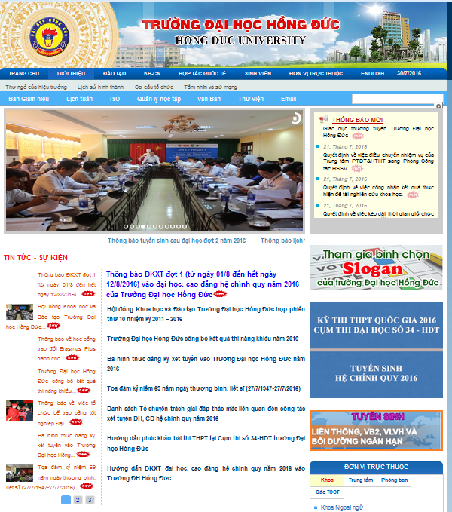



Web Browser
Web browser là giao diện người sử dụng phía máy trạm dùng để:
Gửi yêu cầu và nhận nội dung trang web từ Web server
Thông dịch trang HTML, CSS và thực thi các kịch bản JavaScript nhận được
Xuất kết quả ra màn hình
Web Server
Trang web dưới dạng (X)HTML, kịch bản JavaScript, CSS….
Yêu cầu
CSS
HTML
JAVA script
Web Browser
Xuất kết quả ra màn hình

Slide 8
Web Server
Là thành phần chính của hệ thống dịch vụ
Nhận yêu cầu từ Web Clients qua Web Browsers
Sinh và gửi nội dung trang web dưới dạng HTML, CSS và các đoạn mã kịch bản JavaScripts
Tương tác với hệ thống hỗ trợ dịch vụ (backend system)
Thường là các hệ quản trị cơ sở dữ liệu

Slide 9
Web Server(2)
Dựa vào cách thức sinh và cung cấp trang web của Web Server mà người ta chia ứng dụng web làm 2 loại: Web tĩnh (static web) và Web động (dynamic web)
Web tĩnh:
Được lưu trữ dưới dạng tệp .htm hoặc .html
Cùng trả về một dạng với mỗi lần yêu cầu
Muốn thay đổi nội dung cần phải thay đổi tệp html
Web động:
Chứa cơ chế sinh ra nội dung cho trang web một cách động
Không cần sửa đổi tệp (vd: tệp .aspx) khi có sự thay đổi nội dung
Nội dung trang thường có được từ việc trích xuất từ một nguồn dữ liệu khác (ví dụ: CSDL, XML…)

Slide 10
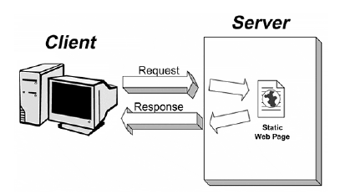
Web tĩnh
Là trang web được trình bày dưới dạng văn bản. Nội dung trong trang được tạo ra lúc thiết kế và không được thay đổi khi có người dùng truy cập.
Được viết bằng ngôn ngữ HTML và không có kết nối cơ sở dữ liệu (CSDL)
1 trang web tĩnh được xem như 1 tài liệu, lưu trữ trên web server và không thay đổi được
Khi người dùng yêu cầu, web browser gửi HTTP request tới webserver
Web server nhận yêu cầu truy hồi tệp tin web tĩnh và trả về cho web browser qua HTTP response
Web browser nhận HTTP response, render (thông dịch) và hiển thị

Slide 11
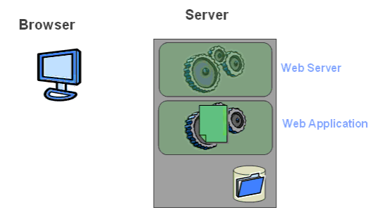
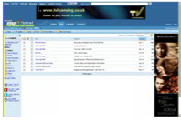
Web động
Là trang web có nội dung được lấy từ CSDL
Web động thường được tạo từ 1 chương trình chạy trên server
Webserver nhận yêu cầu và gửi cho web application xử lý
Web application dựa vào các tham số request (thông thường với truy vấn vào CSDL) để xử lý yêu cầu
Web application xử lý xong yêu cầu, tạo trang HTML và gửi về webserver.
Web server gửi trang HTML cho web browser thông qua HTTP response.

Slide 12
Ứng dụng web – web application
Các ứng dụng web được Web Server quản lý
Web Server tổ chức các ứng dụng web thành từng nhóm ứng dụng
Một ứng dụng web sử dụng một cổng để giao tiếp với client
Mỗi ứng dụng web đều có tài nguyên riêng:
Tệp tài liệu
Hình ảnh
Kịch bản....
Địa chỉ tài nguyên được truy xuất thông qua các URL
Các ứng dụng web xây dựng bằng ASP.NET thì IIS là web server, ASP.NET là web application

Slide 13
URL – Uniform Resource Location
Được gọi là “Định vị tài nguyên thống nhất”
Đường dẫn chỉ tới một trang web cụ thể trên Internet
Ví dụ:
http://www.hdu.edu.vn:73/hongduc/default.aspx
Địa chỉ Server
Cổng sử dụng
Tên ứng dụng
Tệp tài nguyên

Slide 14
HTTP – HyperText Transfer Protocol
Là giao thức được dùng đề truyền tải dữ liệu dạng HTML, XML trên môi trường mạng (World Wide Web)
Là giao thức không trạng thái: 1 giao tác chỉ gồm 1 yêu cầu và 1 đáp ứng yêu cầu đó.
Khi một trình duyệt (client) kết nối tới một web server nó sẽ gửi một HTTP Request tới web server
Web Server sau khi nhận và xử lý yêu cầu sẽ gửi một HTTP Respone – đáp ứng lại cho Client

Slide 15
HTTP Request
Một HTTP Request được gửi từ Client đến Web Server là một tệp có định dạng:
Dòng đầu tiên được gọi là đầu yêu cầu (request header) chứa ba thông số:
Phương thức yêu cầu (request method): GET/ POST
URL
Phiên bản HTTP được sử dụng
Các dòng tiếp theo chứa thông tin về các kiểu tệp, tập ký tự được chấp nhận, phiên bản trình duyệt, hệ điều hành sử dụng trên client, …

Slide 16
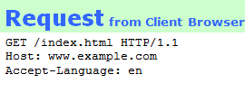
HTTP Request (2)
Ví dụ: Một HTTP Request được gửi từ Client:
Phương thức: GET
URL:/index.html
Phiên bản HTTP: 1.1
Các thông tin mô tả khác

Slide 17
HTTP Request (3) – Phương thức GET
Là phương thức thường xuyên được sử dụng khi trình duyệt gửi yêu cầu.
Nếu Client không chỉ rõ phương thức được sử dụng thì mặc định được hiểu là sử dụng phương thức GET
Chúng ta sử dụng phương thức GET khi yêu cầu một trang web (web page)
Khi sử dụng phương thức GET:
Các tham số và giá trị tham số (nếu có) được nối vào với URL
Chuỗi tham số này cũng được hiển thị trên address bar của trình duyệt
Chiều dài của URL là có hạn do vậy chuỗi tham số cũng bị giới hạn.
Ví dụ:
Tham số = giá trị
http://www.hdu.edu.vn:73/hongduc/Khoa.aspx?makhoa=1

Slide 18
HTTP Request (4) – Phương thức POST
Là phương thức cũng được sử dụng khi trình duyệt gửi yêu cầu.
Chúng ta sử dụng phương thức POST khi cần gửi dữ liệu để xử lý
Khi sử dụng phương thức POST:
Các cặp tham số/giá trị được nối vào HTTP request và được che dấu.
Không giới hạn số lượng tham số
Các tham số không được hiển thị trên Address bar của trình duyệt.

Slide 19
HTTP Response
Dữ liệu do server gửi về cho client được định dạng bởi HTTP Response
Một HTTP Response bao gồm
Dòng trạng thái (status line): Giao thức được dùng, mã trạng thái và giá trị trạng thái
Đầu đáp ứng (response header): Chứa chuỗi các cặp tên/giá trị,
Dữ liệu thực sự: Trang HTML.

Slide 20
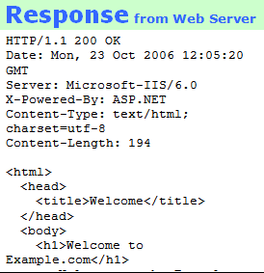
HTTP Response (2)
Ví dụ: một HTTP Response được gửi từ web server
Phiên bản HTTP: 1.1
Mã trạng thái: 200
Mô tả trạng thái: OK
Response Headers: mô tả các thông tin về Web Server và Web Page
Nội dung trang HTML được gửi về Browser

Slide 21
Tiếp theo:
Tạo website đầu tay và
Quản lý ứng dụng

